Slide 2
營隊基本資訊
『改觀，遊系人生』
地點:國立東華大學
時間: 7/5(五)-7/8(一)，4天3夜
費用: 3980元

Slide 3
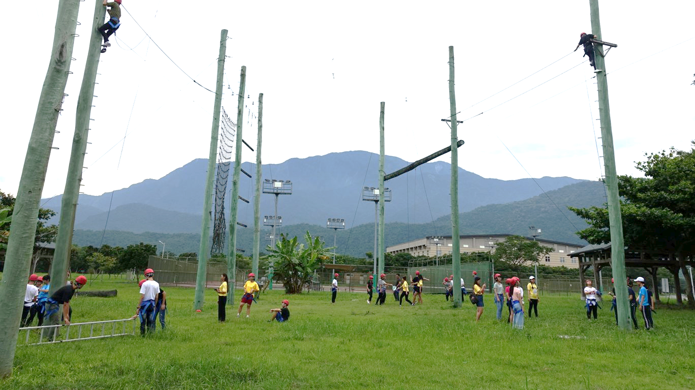
探 索 體 驗
克服
高空
刺激
信任
團結
與眾不同
Do your best

Slide 4
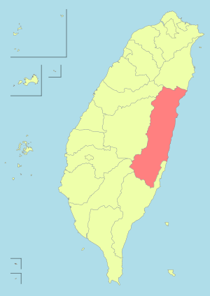
漫步在大學 - 你想知道甚麼? 我不藏私，全都告訴你

Slide 5
課程講座
单击此处添加标题
繁重的功課、頻繁的考試，升上高中後才發現國中老師所謂精彩的高中生活，與當初想像的是多麼的不同…
在心情煩悶的時候，不妨來場旅行，不單單是走馬看花，還可以認識不同的人，聽聽自己的聲音。
就讓我來告訴你：
旅行，也可以不一樣。

Slide 6
課程講座
有多久沒有踏入大自然了，還記得第一次跟家人一起登山，身上背著超重的背包，裝著琳瑯滿目的工具，它們可以讓我吃飯、睡覺、躲避危險，但我總是看著爸媽操作，自己卻不會…
讓我們來教你辨別工具與使用方式，下次換你幫助家人！
還有..你喜歡露營嗎?
露營最重要的帳篷是你自己搭的嗎?
沒搭過沒關係，這裡就是你人生的初體驗~

Slide 7
課程講座
從小我就很喜歡去旅行，媽媽告訴我旅行是為了認識當地，瞭解文化，可是文化要怎麼結合觀光，好想要一次全部瞭解，怎麼就沒有一個懶人包呢...?
觀遊小精靈收到您的心願了，
這就為您準備一個精美又精彩的包～
不怕裝不滿，就怕您不來😊

Slide 8
總行程
還想知道甚麼嗎?
快來私訊我們
報名報起來喔
FB搜尋:
2019東華觀遊營－改觀，遊系人生

